Slide 1
Kijker 6 blz. 2
Heksje Lilly

Slide 2
Werkwijze
Kijken
Zelf nadenken en/of antwoorden
Controleer en/of verbeter jezelf
Klik hierop als je wilt dat
iemand de tekst met jou
meeleest.

Slide 3
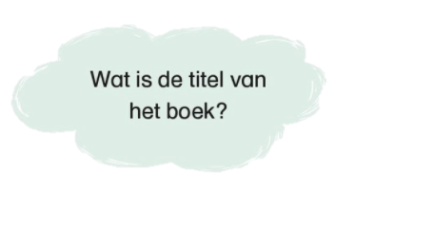
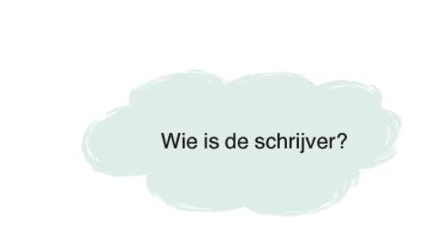
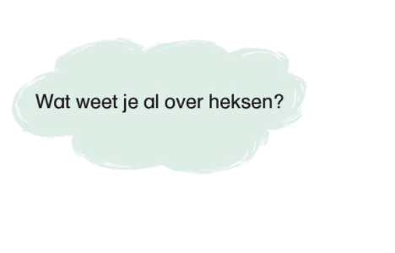

Slide 5
Lees het verhaal op blz. 3

Slide 6
biedt

Slide 8
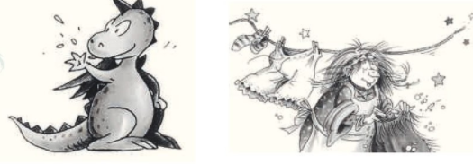
Belangrijkste personages uit het verhaal.

Slide 10
Werkboek pagina 4

Slide 13
Werkboek pagina 5

Slide 14
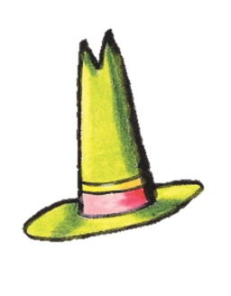
Fantasie: verzonnen gebeurtenis
Echt gebeurd: kan echt gebeuren

Slide 15
Deze woorden kunnen ingeoefend worden met het kruiswoordraadsel. (zie taalmap)

Slide 16
Werkboek pagina 6

Slide 17
